Slide 1
FAIRTRADE Österreich
www.fairtrade.at

Slide 2
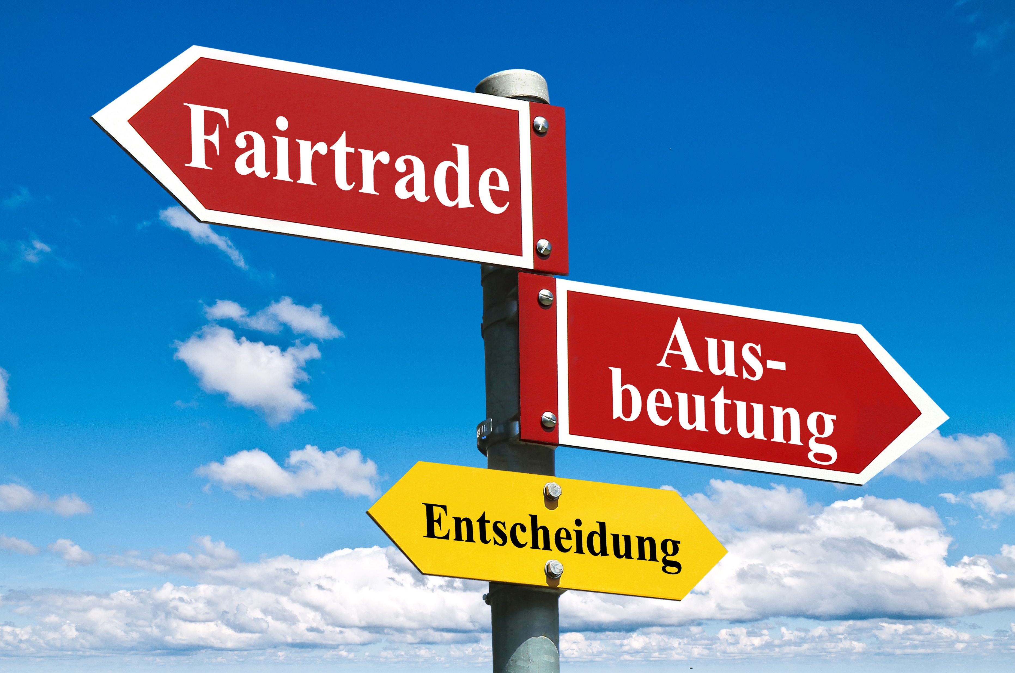
Das FAIRTRADE-Gütesiegel
Weltweit bekanntes Sozialsiegel für fairen Handel
Sicherstellung, dass Produkt den festgelegten Standards entspricht
Mehr als 750 Produkte zertifiziert

Slide 3
Wozu Fairtrade?
Schutz der Umwelt
Strategie zur Armutsbekämpfung
Bessere Arbeitsbedingungen

Slide 4

Öffentlichkeitsarbeit

Slide 5
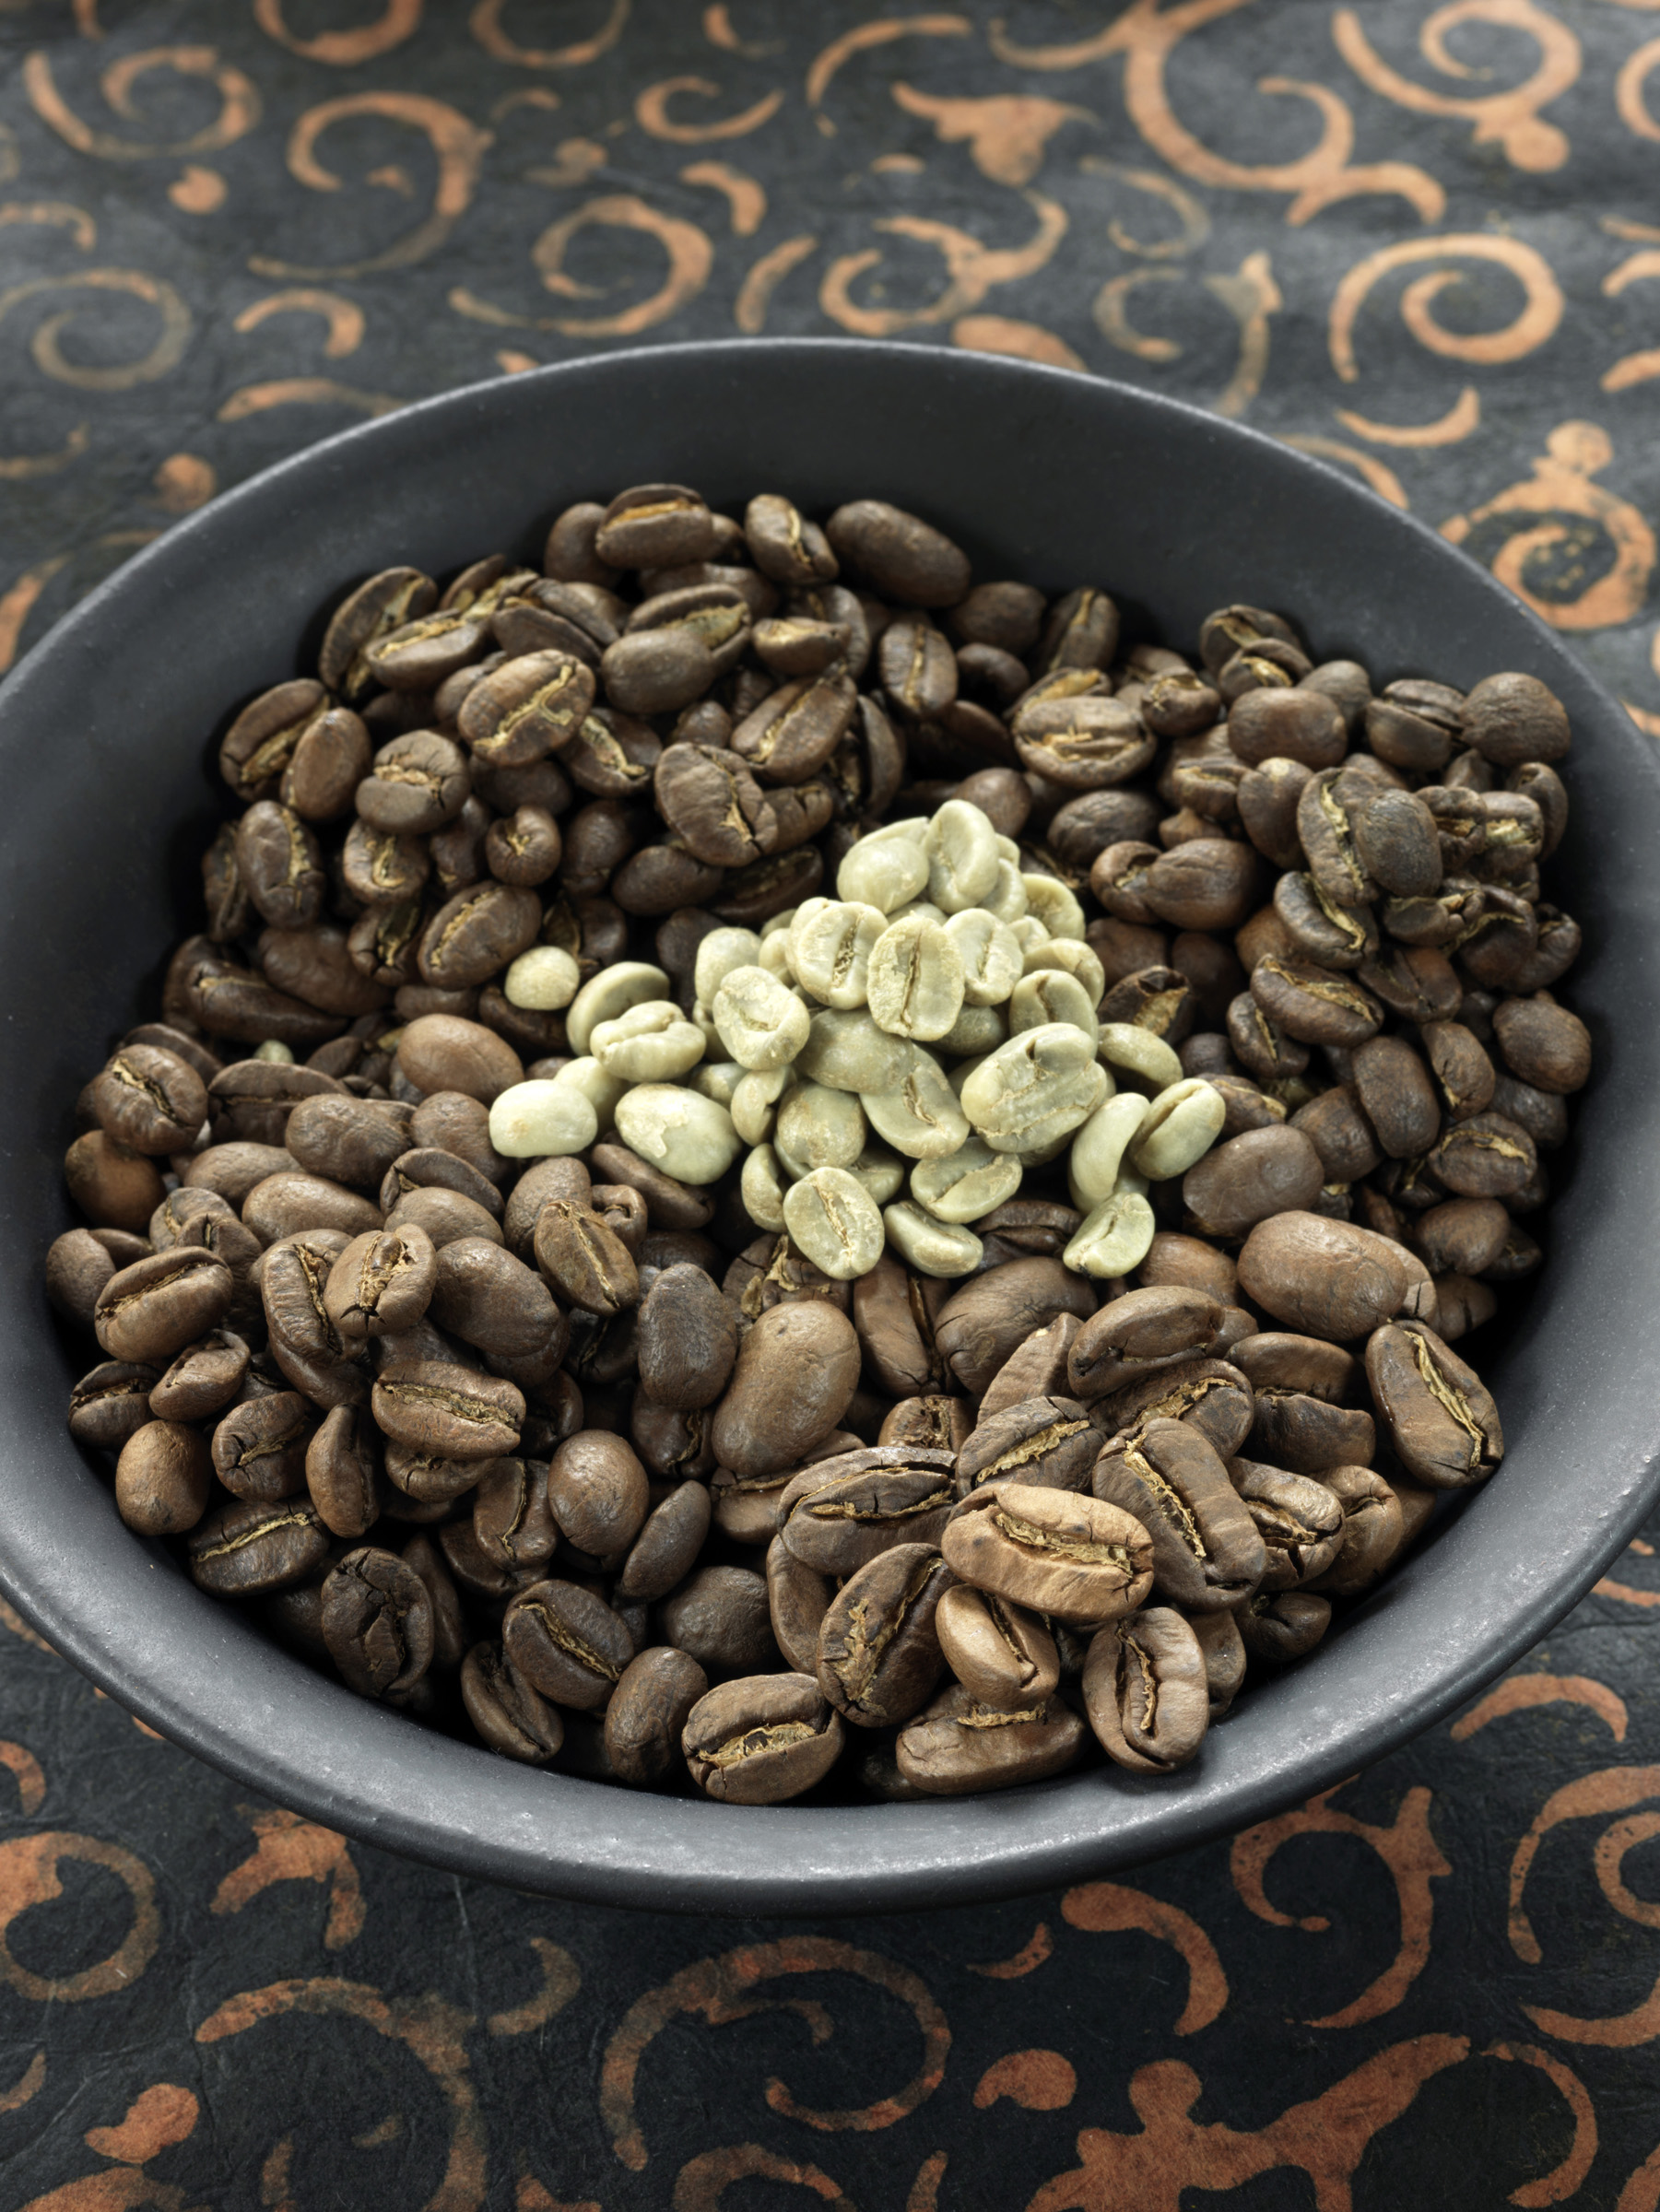

Produktpalette
Bananen
Kakao
Tee
Fruchtsäfte
Rohrzucker
Reis
Baumwolle
Blumen

